Slide 1


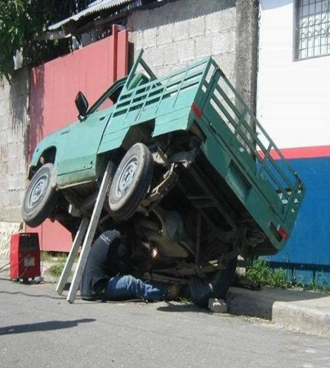
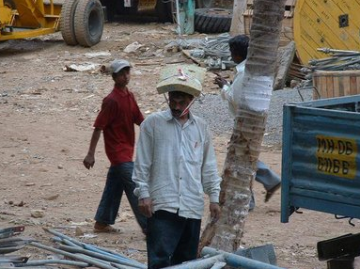

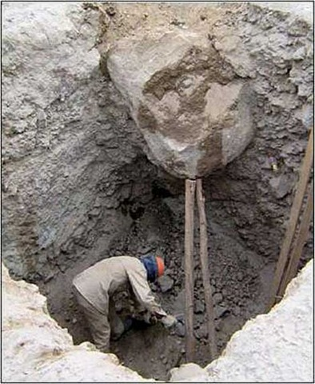
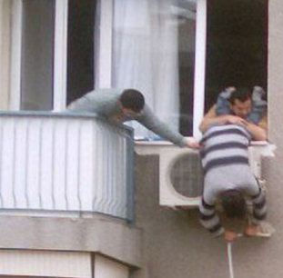
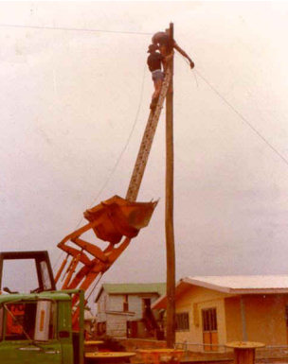
HAZARD IDENTIFICATION
&
RISK ASSESSMENT
DETERMINING CONTROL

Slide 2

Occupational Health & Safety (OHS):
“Keselamatan dan Kesehatan Kerja
adalah kondisi dan faktor faktor yang berpengaruh atau dapat
mempengaruhi kesehatan dan keselamatan karyawan,
pekerja sementara (temporer), pekerja kontraktor,
tamu dan pekerja lainnya di area kerja”
Istilah dan Definisi

Slide 3


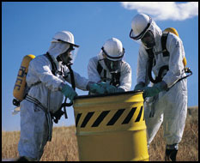
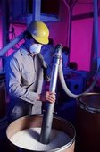

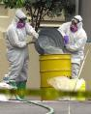

Sistem Manajemen Keselamatan
Kesehatan Kerja (K3)
“Sistem manajemen atau bagian dari sistem manajemen yang digunakan untuk mencapai kebijakan K3” 3.11

Slide 4
METODA PENGEMBANGAN
IDENTIFIKASI BAHAYA-ASPEK LINGKUNGAN
Identifikasi Bahaya / Aspek Lingkungan
Aktivitas, Produk, Jasa
Based on Process
Updates Bahaya Resiko / Aspek Dampak Lingkungan
Penilaian Resiko / Dampak Lingkungan
Resiko Diterima ? /
Pengendalian Resiko / Dampak Lingkungan Signifikan
Kriteria K3L (Skala, Keparahan,
Lamanya resiko/dampak, tipe, ukuran,
frekuensi resiko / dampak lingkungan)
Persyaratan perundangan yang berlaku
Perhatian internal serta pihak ketiga

Slide 5



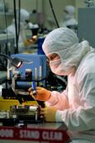


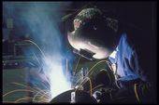
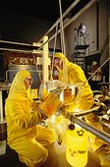

Dasar-Dasar
Keselamatan & Kesehatan Kerja
Accident
Human
Behaviour
Human
Error
Culture
Knowledge
Physical Fatigue
Psychological Fatigue
UnSafe Act
External Factors
UnSafe Condition

Slide 6




UNSAFE Action
TINDAKAN TIDAK AMAN

Slide 7
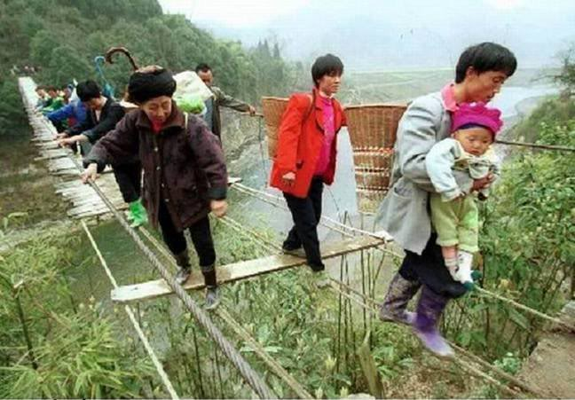
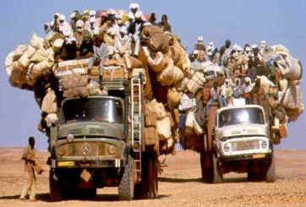
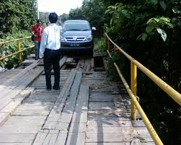
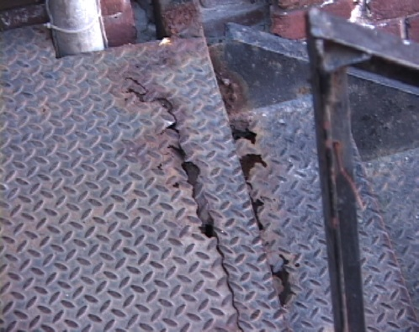
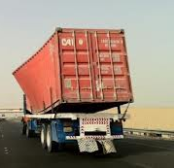
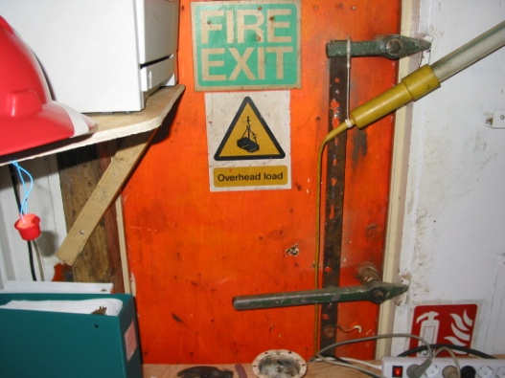
UNSAFE Condition
TINDAKAN TIDAK AMAN

Slide 8
WORKSHOP UNSAFE ACT – UNSAFE CONDITION
Identifikasi problem dibawah ini apakah termasuk unsafe act atau unsafe condition
Tidak ada prosedur Tidak ada inspeksi Tidak memadai rencana pelatihan Tidak ada induksi keselamatan Rencana tidak dipahami Tidak disiplin prosedur Prosedur pelabelan tidak dilakukan Prosedur kadaluarsa Pelatihan tidak cukup Tidak taat peraturan Terlalu banyak bekerja Kelebihan waktu | Gagal Pelatihan Gagal menyelesaikan pekerjaan Gagal Inspeksi Gagal Melaporkan kejadian Pekerja tak terlatih Tanpa APD Mengabaikan aspek lingkungan Menciptakan aspek lingkungan Tumpahan Bahan Kimia Peralatan Rusak Mesin tanpa penampung Tindakan ugal - ugalan

Slide 9
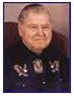
Dasar-Dasar
Keselamatan & Kesehatan Kerja
Loss Causation Model-”Negative” - Domino Theory
Mr.Frank E.Bird,Jr (International Loss Control Institute, ILCI) Developed By Heinrich
Human Factors
Management
And Organization
(lack of control)
Substandard
Management
System
Basic Causes
Substandard
Personal and Task or Job factors
Direct Causes
Substandard
Act and Conditions
Incident
Undesired Event
(Contact With Energy or Substance)
Losses
People
Equipment
Material
Environment
Fungsi SMK3 Mencegah Kerugian/Losses

Slide 10
Dasar-Dasar
Keselamatan & Kesehatan Kerja
Losses Prevention
Safety Skill Building
Internal Factor Influence
Safety Instinct
Safety Character
Vertical Safety Goal
Positive Safety Behavior
Intellectual Skill
Emotional Skill
Spiritual Skill
External Factor Influence
Safety Ethic/ Safety Attitude
Safety Knowledge
Horizontal Safety Goal
Managing Internal Skill

Slide 11
Dasar-Dasar
Keselamatan & Kesehatan Kerja
Losses Prevention
Safety Skill Building
Safe Act
Positive Safety Behavior
Positive Energy
Excellent Safety Behavior
No Losses
No Human Injury
No Property Damage
Safe Condition

Slide 12

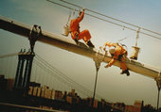
HAZARD
IDENTIFICATION

Slide 13
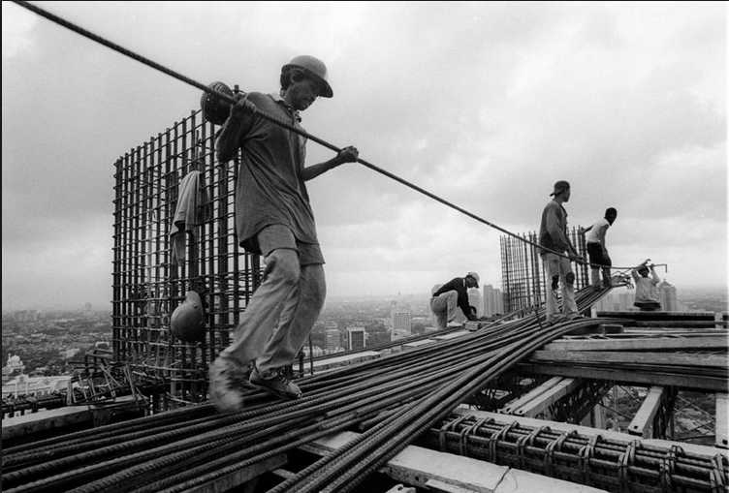
Occupational Health & Safety (OHS):
Hazard (Bahaya):
“Sumber yang berpotensi menyebabkan Cider dan kesehatan yang memburuk”. (3.19)
Istilah dan Definisi
Ref : ISO 45001:2018

Slide 14
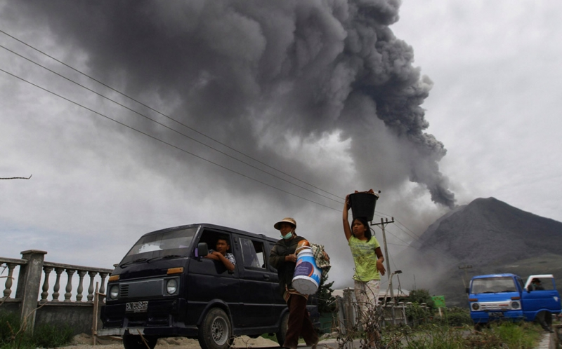

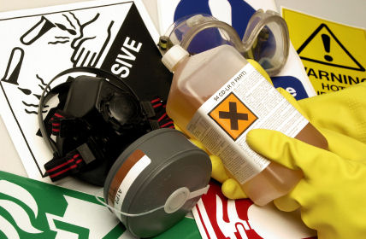
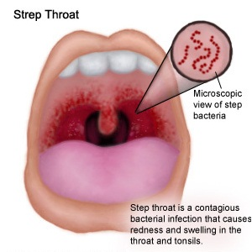

JENIS-JENIS BAHAYA
Physical Hazard
(Bahaya Fisik)
Chemical Hazard
(Bahaya Bahan Kimia)
Biological Hazard
(Bahaya Biologis)
Psychological Hazard
(Bahaya Psikologis)
Natural Hazard
(Bahaya Alam)

Slide 15
HIRADC – Identifikasi Bahaya
Physical Hazard (Bahaya Fisik)

Slide 16
HIRADC – Identifikasi Bahaya
Physical Hazard (Bahaya Fisik)
Mechanical Hazard (Bahaya Mekanis)
Bahaya yang berasal dari pergerakan mekanis peralatan misalnya : terjepit Belt Conveyor /pulley, terbentur fly wheel compressor, terbentur fan blade, terjepit mesin press, dll.
2. Electrical Hazard (Bahaya Arus Listrik)
Bahaya yang berasal dari hubungan arus pendek listrik (electrical Short) menyebabkan tersengat arus listrik (Electrical Shock), misalnya isolasi power komputer terkelupas, peralatan gagal grounding, dll
Thermal Hazard (Bahaya Panas)
Bahaya yang berasal dari sumber panas yang memapar atau kontak dengan tubuh manusia menyebabkan dehidrasi atau cidera luka bakar, misalnya paparan panas radiasi heater, percikan logam panas, tersentuh benda panas, dll
Fire Hazard (Bahaya Api)
Bahaya yang berasal dari pijaran api kontak dengan tubuh manusia menyebabkan luka bakar, misalnya tubuh terbakar api, dll
Pressure Hazard (Bahaya Bejana Tekan)
Bahaya yang berasal dari bejana bertekanan yang mengalami pengembangan tekanan internal dan meledak, misalnya peledakan tabung LPG, peledakan pipa, dll

Slide 17
HIRADC – Identifikasi Bahaya
Physical Hazard (Bahaya Fisik)
Explosion Hazard (Bahaya Peledakan)
Bahaya yang berasal dari peledakan bahan berenergi tinggi dan menimbulkan kerugian jiwa dan infrastruktur yang besar, misalnya peledakan bahan peledak, peledakan tanki LNG, dll
7. Noise Hazard (Bahaya Kebisingan)
Bahaya yang berasal dari paparan kebisingan menyebabkan gangguan pendengaran (Maks.85dB/8 jam), misalnya kebisingan generator, mesin, dll
8. Vibration Hazard (Bahaya Getaran)
Bahaya yang berasal dari peralatan bergerak yang berpengaruh pada getaran tubuh manusia, misalnya getaran mesin, getaran pompa/kompresor, dll
9. Illumination Hazard (Bahaya Pencahayaan)
Bahaya yang berasal dari suatu sinar yang mengeluarkan pencahayaan baik pencahayaan kurang maupun berlebih menyebabkan gangguan penglihatan, misalnya pijar sinar pengelasan, bekerja malam hari dengan pencahayaan minimum, dll
Height Hazard (Bahaya Bekerja di Ketinggian)
Bahaya yang berasal dari ketinggian baik tergelincir atau terjatuh dari suatu tempat tinggi mengakibatkan cidera, misalnya tergelincir tangga peralatan, terpeleset dari atap pabrik, dll

Slide 18
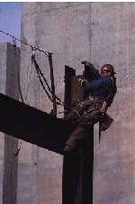

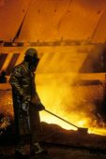


HIRADC – Identifikasi Bahaya
Physical Hazard (Bahaya Fisik)
11. Confined Space Hazard (Bahaya Tempat Terbatas)
Bahaya yang berasal dari pekerjaan di ruang terbatas menyebabkan deficiency Oxygen (Kekurangan Oksigen), keracunan gas berbahaya atau terjebaknya flammable material, misalnya bekerja didalam tanki, container, bekerja diruang bawah tanah, dll
Ergonomic Hazard (Bahaya Ergonomis)
Bahaya yang berasal dari ketidaksesuaian benda kerja dengan posisi tubuh dalam melakukan pekerjaan, misalnya mengangkat barang 40 kg dari bawah keatas lemari, mengoperasikan peralatan dengan posisi kaki tidak stabil, dll
13. Ionizing Radiation Hazard (Bahaya Radiasi Ionisasi)
Bahaya yang berasal dari paparan radiasi ion partikel alpha, beta, nuetron, radiasi elektromagnetic gamma dan x-rays, misalnya paparan sinar X medis, radioaktif isotop, industri tenaga nuklir, dll

Slide 19
HIRADC – Identifikasi Bahaya
Chemical Hazard (Bahaya Bahan Kimia)

Slide 20
HIRADC – Identifikasi Bahaya
Chemical Hazard (Bahaya Bahan Kimia)
13. Vapor/Gas Chemical, Dust Exposure Hazard (Bahaya Paparan Uap/Gas Bahan Kima, Debu)
Bahaya yang berasal dari paparan uap/gas bahan kimia, debu yang menyebabkan gangguan pernafasan, iritasi mata, misalnya paparan uap asam sulfat, paparan debu powder, dll
14. Chemical Spill Hazard (Bahaya Ceceran/Tumpahan Bahan Kimia)
Bahaya yang berasal dari ceceran atau tumpahan bahan kimia berbahaya yang menyebabkan iritasi kulit atau tertelan misalnya ceceran asam sulfat, tumpahan solar, dll
15. Air Pollutant Hazard (Bahaya Pencemar Udara)
Bahaya yang berasal dari salah satu pencemar udara yang memapar menyebabkan gangguan pernafasan, misalnya paparan emisi gas CO2, paparan asap (smog) generator, dll

Slide 21

HIRADC – Identifikasi Bahaya

Slide 22

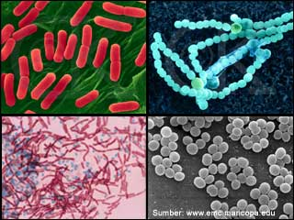


HIRADC – Identifikasi Bahaya
Biological Hazard (Bahaya Biologis)
17. Bacterial Hazard (Bahaya Bakteri)
Bahaya yang berasal dari sumber bakteri membusuk mengakibatkan infeksi, misalnya bakteri bahan organik yang membusuk, bakteri limbah rumah sakit, dll
18. Virus Hazard (Bahaya Virus)
Bahaya yang berasal dari sebaran virus di lingkungan, misalnya virus flu, virus HIV, dll
Flora & Fauna Hazard (Bahaya Tanaman dan Hewan)
Bahaya yang berasal dari tanaman dan hewan, misalnya : getah tanaman, air liur hewan, dll

Slide 23

HIRADC – Identifikasi Bahaya
Psychological Hazard
(Bahaya Psikiologis)

Slide 24


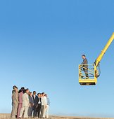

HIRADC – Identifikasi Bahaya
Psychological Hazard (Bahaya Psikologis)
20. Over Load Brain Hazard (Bahaya Beban Otak Berlebih)
Bahaya yang berasal dari berlebihannya beban otak dalam menerima faktor eksternal, misalnya multiple task seorang karyawan, tuntutan kebutuhan rumah tangga, dll
21. Under Pressure Hazard (Bahaya Dibawah Tekanan)
Bahaya yang berasal dari tekanan psikologis baik di pekerjaan oleh atasan, rekan kerja maupun di lingkungan rumah tangga, misalnya atasan arogan, kekerasan di rumah tangga, dll

Slide 25
HIRADC – Identifikasi Bahaya
Natural Hazard
(Bahaya Alam)

Slide 26
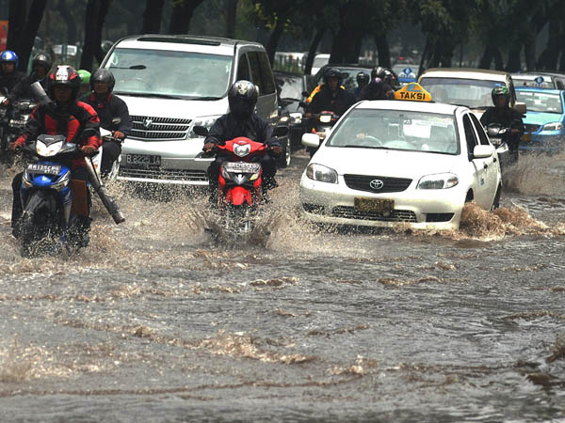
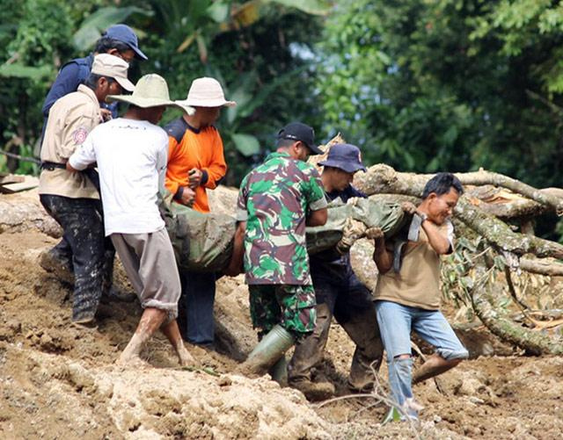
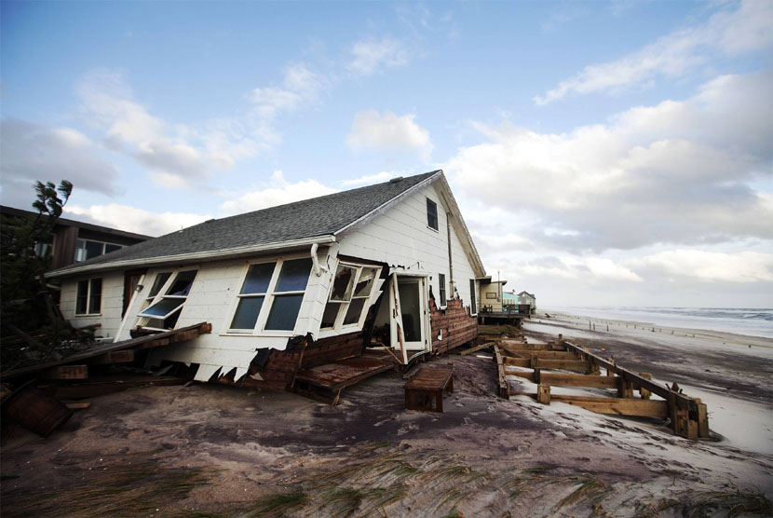
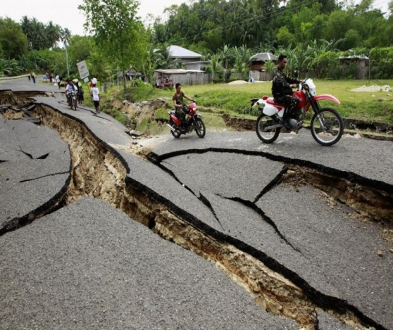
HIRADC – Identifikasi Bahaya
Natural Hazard (Bahaya Alam)
22. Water Hazard (Bahaya Perairan)
Bahaya yang berasal dari air di sekitar aktivitas kita menyebabkan tenggelam atau kesulitan bernafas, misalnya tercebur ke laut, terseret arus banjir, tsunami, dll
23. Under Ground Hazard (Bahaya Dibawah Tanah)
Bahaya yang berasal dari longsoran atau timbunan tanah, misalnya tanah longsor, tertimbun, dll
24. Wind Hazard (Bahaya Angin)
Bahaya yang berasal terjangan angin menyebabkan cidera dan kerusakan infrastruktur, misalnya badai tornado, angin bahorok, dll
Earthquake Hazard (Bahaya Gempa Bumi)
Bahaya yang berasal dari pergerakan lempengan bumi dan kerusakan akibatnya, misalnya gempa

Slide 27
HIRADC – Identifikasi Bahaya
Identifikasi Bahaya dan Resiko
Hazard Identification
Identifikasi Bahaya adalah suatu proses untuk mengenali keberadaan bahaya (Sumber, situasi atau tindakan yang berpotensi menciderai manusia atau sakit penyakit (3.8) atau kombinasi dari semuanya) dan menentukan karakteristiknya.
Risk Assessment (3.23)
Penilaian Resiko adalah suatu proses untuk mengevaluasi resiko yang berasal dari suatu bahaya terkait kecukupan pengendalian yang ada dan memutuskan resiko dapat diterima atau tidak.

Slide 28

Identifikasi BAHAYA
Identifikasi BAHAYA harus sesuai ruang lingkup sistem K3 pada setiap aktivitas, produk dan jasa masa lalu, saat ini dan masa yang akan datang dengan mempertimbangkan dengan mempertimbangkan :
Kondisi Rutin Operasi
Kondisi Non-Rutin Operasi (saat pekerjaan dilakukan oleh operator pengganti, saat orang baru bekerja, saat terjadi kerusakan, dll)
Kondisi Emergency (saat terjadi kebakaran, saat terjadi tumpahan, saat terjadi paparan terhadap manusia, dll)
Mengidentifikasi BAHAYA penting yang berdampak pada K3 bertujuan untuk menentukan pengendalian dan perbaikan serta menetapkan prioritas tindakan manajemen`

Slide 29



Input untuk melakukan Identifikasi Bahaya K3
Identifikasi
Ketika kita tidak memahami BAHAYA penting, maka kita bisa mempelajari dan mengacu pada peraturan/perundangan terkait dan MSDS (Material Safety Data Sheet).
Peraturan/ perundangan sudah melakukan kajian aspek BAHAYA penting, yang kemudian dibuat aturannya untuk menghindari terjadi K3.
MSDS menjelaskan cara penanganan material B3 (Bahan Berbahaya Beracun) → cara handling, metode penyimpanan, penanggulangan terhadap tumpahan, dan paparan terhadap manusia

Slide 30
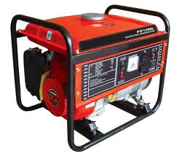
Contoh Identifikasi Bahaya- Resiko Pada pengoperasian Genset
Aktifitas | Bahaya | Resiko
Pengoperasian diesel | Paparan bising | Gangguan pendengaran
 | Getaran | Penurunan kesehatan
 | Paparan emisi gas buang | Ganguan pernafasan
 | Paparan panas | Dehidrasi
Pengantian oli | Terpeleset ceceran oli | Cedera memar
 | Paparan oli | Iritasi kulit
dll

Slide 31

Contoh Identifikasi Bahaya-Resiko Pada kegiatan perkantoran
Aktifitas | Bahaya | Resiko
Pekerjaan administrasi | Salah posisi duduk | Low back pain
 | Pencahayaan tidak optimal | Kerusakan mata
 | Paparan radiasi gelombang elektromagnetik dari layar komputer | Kerusakan mata
 | Paparan bakteri udara pendingin Ac | Ganguan pernafasan
Pembuangan sisa makanan organik | Paparan bakteri dari sisa makanan | Infeksi
dll

Slide 32
STUDI KASUS - 2
Apakah identifikasi BAHAYA berikut sudah benar?
Proses | Bahaya | Salah/Benar
Pekerjaan office | Penggunaan komputer
Pengoperasian Genset | Oli
Proses produksi | Terjatuh
Perbaikan Mesin | Ceceran Oli
Proses bubut | Gram
Paparan Panas dari oven | Gangguan Kesehatan (dehidrasi)

Slide 33
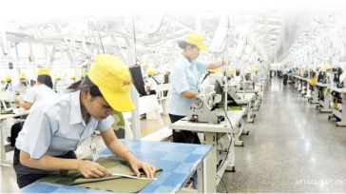
STUDI KASUS - 3
Coba Identifikasi Bahaya-Resiko
di Area Kerja Anda Berdasarkan 5 kelompok bahaya yang Telah Dibahas?

Slide 34
Penilaian
RISIKO K3 & RISIKO LAINNYA
KESELAMATAN & KESEHATAN KERJA

Slide 35

Istilah dan Definisi
Occupational Health & Safety (OHS):
Risk (Resiko):
“Efek dari ketidakpastian”
Efeknya adalah penyimpangan dari yang diharapkan - positif atau negatif.
Ketidakpastian adalah keadaan, bahkan sebagian, dari kekurangan informasi terkait dengan, pemahaman atau pengetahuan tentang suatu peristiwa, konsekuensinya, atau kemungkinan.
Risiko sering dinyatakan dalam kombinasi konsekuensi dari suatu peristiwa (dalam perubahan keadaan) dan "kemungkinan" kejadian yang terkait

Slide 36
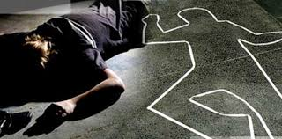
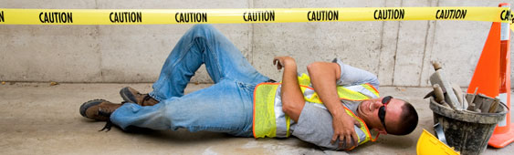
PENILAIAN RISIKO K3
Istilah dan Definisi
Likelihood/ Occurence (kecenderungan terjadi)
Seberapa kerap terjadinya kecelakaan
Frekuensi dan kemungkinan terjadinya kecelakaan
Severity (Keparahan)
Akibat dari suatu kecelakaan yang
menimpa manusia, harta benda dan lingkungan
Ref : OHSAS 18001:2007

Slide 37
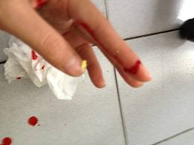
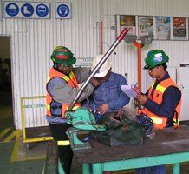
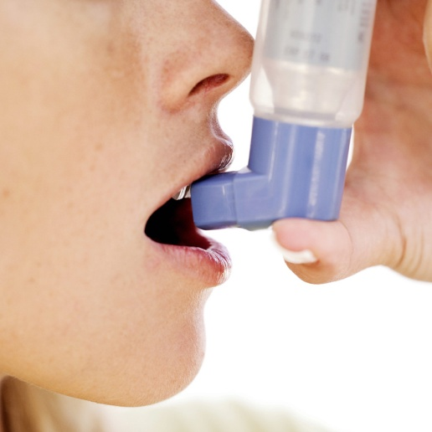
Penilaian Frekuensi Kemungkinan Terjadinya BAHAYA
Occurrence
Seberapa sering BAHAYA terjadi
Contoh :
Seberapa sering kejadian operator terluka terkena pisau potong
Seberapa sering mesin menimbulkan bising
Seberapa sering kejadian arus pendek terjadi
Seberapa banyak karyawan yang sakit/ ke dokter akibat gangguan pernafasan (Penyakit Akibat Kerja)

Slide 38

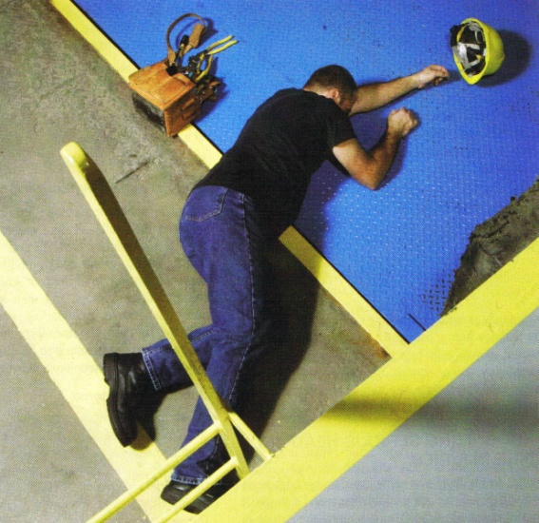
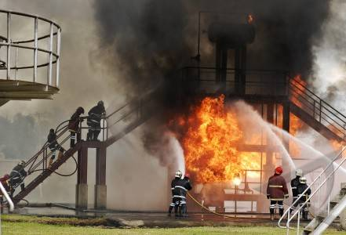
Penilaian Tingkat Keparahan/Keseriusan dari suatu BAHAYA
Severity
Seberapa besar RESIKO yang ditimbulkan
Ketika kita bicara RESIKO, asumsikan BAHAYA K3 terjadi kemudian nilai tingkat keparahannya.
Operator tergores pisau potong, asumsikan kecelakaan tersebut terjadi, dan nilai keparahan yang ditimbulkan
Kebocoran nuklir, asumsikan terjadi kebocoran dan nilai keparahan yang ditimbulkan
Ketika kita tidak bisa mengurangi KEPARAHAN, maka kita harus fokus menekan tingkat terjadi bahaya (occurrence) serendah mungkin.
Dampak kebocoran nuklir tidak bisa kita kurangi, maka kita harus menekan tingkat occurrence hingga ke titik nol (jangan sampai terjadi).

Slide 39
No Kolom | Title | Keselamatan dan Kesehatan Kerja
1 | No | No urut
2 | Aktifitas/Obyek | Aktifitas dan atau obyek dari proses yang harus dimasukkan dalam identifikasi, terdiri atas ; aktifitas, personil, mesin/peralatan, bahan baku, lingkungan dan sistem
 | Proses | Proses/aktifitas utama di masing - masing departemen
3 | Aktifitas :
 | R | Rutin artinya aktifitas yang dilakukan secara periodik/berkala
 | NR | Non Rutin artinya aktifitas yang dilakukan secara tidak periodik/berkala, seperti aktifitas project, corrective acction
4 | No. Aspek/Bahaya | Nomor urut dari aspek/bahaya
5 | Aspek/Bahaya | Bahaya yang dapat timbul dari aktivitas / personil / mesin / peralatan / bahan baku /lingkungan / sistem yang sedang diidentifikasi baik terhadap keselamatan maupun kesehatan karyawan
6 | Dampak/Risiko | Akibat yang timbul dari bahaya yang berasal dari aktivitas / personil / mesin / peralatan / bahan baku /lingkungan / sistem yang sedang diidentifikasi baik terhadap keselamatan maupun kesehatan karyawan
7 | Operasional :
 | N | Aspek lingkungan ataupun bahaya terhadap K3 yang timbul dalam suatu kondisi pengoperasian yang normal
 | Ab | Terjadi suatu aspek lingkungan atau bahaya K3 dari kondisi yang tidak semestinya dari suatu aktifitas, produk, jasa dan fasilitas ; juga mencakup suatu aktifitas awal (pengawalan/start up)
 | E | Terjadinya suatu kondisi darurat, seperti kebakaran, gempa, banjir, tumpahan atau kecelakaan kerja
8 | Jenis Dampak :
 | + | Positive (Memberikan dampak dan peluang yang menguntungkan terhadap lingkungan di sekitarnya)
 | - | Negative ( Memberikan dampak dan ancaman yang merugikan terhadap lingkungan di sekitarnya)
9 | Existing control | Pengendalian yang telah dilakukan atau diterapkan oleh organisasi untuk mengurangi kemungkinan &/keparahan dampak lingkungan serta resiko K3

Slide 40
No Kolom | Title | Keselamatan dan Kesehatan Kerja
Score :
10 | Severity/Keparahan
 | 1 | Dapat ditanggulangi dg P3K (umumnya karena cedera ringan) atau penanggulangan < 5 jt
 | 2 | Perlu penanganan khusus / medis / upaya pemulihan lain (akibat cedera ringan s.d. sedang / pingsan / penurunan kesehatan sesaat) dan tidak menyebabkan loss time accident atau kerugian 5 jt - < 50 jt
 | 3 | Cedera sedang s.d. berat yang menyebabkan loss time accident atau cacat tetap / kehilangan sebagian anggota badan tetapi yang bersangkutan masih memungkinkan untuk dipekerjakan kembali. Penurunan kesehatan permanen / timbulnya penyakit akibat kerja atau kerugian 50 -500 juta
 | 4 | - Fatality, kehilangan anggota badan yang tidak memungkinkan dipekerjakan kembali, kematian atau kondisi emergency (kebakaran / ledakan / keracunan masal dll) kerugian > 500 juta - Disyaratkan dalam perudangan dan persyaratan lain yang terkait

Slide 41
No Kolom | Title | Keselamatan dan Kesehatan Kerja
11 | Probability/Kemungkinan
 | 1 | - Hampir tidak pernah terjadi, umumnya terjadi pada kasus emergency
 |  | - Minimal dalam waktu 3 th tidak pernah terjadi insiden (accident)
 | 2 | - Jarang terjadi, umumnya terjadi pada kasus Abnormal atau Non Rutin.
 |  | - Untuk Insiden, minimal dalam waktu 2 th terakhir tidak pernah terjadi insiden (accident)
 |  | - Untuk pajanan / resiko ergonomi, terjadi pada aktivitas non rutin min. 1 bulan sekali
 |  | - (contoh. Pada saat maintenance rutin dll)
 | 3 | - Mungkin terjadi, umumnya terjadi pada aktifitas rutin
 |  | - Untuk insiden, minimal dalam waktu 1 th - 6 bln terakhir tdk pernah terjadi
 |  | - Untuk pajanan / resiko ergonomi, terjadi pada aktivitas rutin min. 1 bulan sekali
 | 4 | - Sering terjadi
 |  | - Untuk Insiden, minimal dalam waktu 6 bulan terakhir tdk pernah terjadi insiden
 |  | - Terjadi pada aktivitas rutin dan disebabkan karena belum adanya program / training / perawatan

Slide 42
No Kolom | Title | Keselamatan dan Kesehatan Kerja
12 | Control/Kontrol
 | 1 | Belum ada pengendalian khusus yang saat ini dilakukan untuk meminimalkan resiko
 | 2 | - Pengendalian yg sudah dilakukan berupa tindakan kuratif/remedial
 |  | - Penyediaan APD
 |  | - Visual management
 | 3 | Sudah ada upaya (korektif) untuk meminimalkan dampak tapi blm konsisten, mencakup ;
 |  | - Penyediaan resource (mesin/alat/personnel dll)
 |  | - Penyiapan kompetensi personnel termasuk pelatihan yg diperlukan
 |  | - Pembuatan prosedur
 |  | - Tetapi belum ada konsistensi pengendalian & maintenance
 | 4 | Kontrol dilakukan dengan baik & konsisten (korektif & preventif) dalam meminimalkan dampak/risiko, mencakup;
 |  | - Penyediaan resource (mesin / alat / personnel dll)
 |  | - Kompetensi personnel termasuk pelatihan yang diperlukan sudah dilakukan
 |  | - Prosedur sudah dibuat & disosialisasikan
 |  | - Dibuat program maintenance secara rutin / periodik yang menjamin konsistensi kontrol atau adanya upaya eliminasi / substitusi / re-engineering
 |  | - Dilakukan monitoring teradap aktivitas tersebut

Slide 43
No Kolom | Title | Keselamatan dan Kesehatan Kerja
13 | Awareness / Kepedulian
 | 1 | Belum ada kepedulian dari karyawan di area terkait
 |  | - Karyawan belum mengerti bahaya & resiko K3 yang dapat terjadi
 | 2 | Karyawan di area terkait agak peduli
 |  | - Karyawan mengerti bahaya & resiko K3 yang dapat terjadi
 |  | - Karyawan melakukan pengendalian tetapi belum memenuhi standard K3
 | 3 | Sudah didapat kepedulian dari Area terkait
 |  | - Karyawan mengerti bahaya & resiko K3 yang dapat terjadi
 |  | - Karyawan melakukan pengendalian sesuai hasil evaluasi Bahaya-Resiko K3
 | 4 | Didapat kondisi sangat peduli di area terkait
 |  | - Karyawan mengerti resiko K3 yang dapat terjadi
 |  | - Karyawan mengerti & telah melakukan pengendalian yang ditetapkan
 |  | - Didapat komitmen dari karyawan, penanggung jawab area / manejemen dalam penyediaan sarana / fasilitas / tools yang telah memenuhi standar K3 / Peraturan terkait K3 / melakukan periodik kontrol
14 | Nilai Total | Total = (Keparahan x Kemungkinan) - (Kontrol x Kepedulian)
 |  | Apabila nilainya lebih dari 0 maka dilakukan penilaian terhadap Evaluasi Aspek/Bahaya Penting dan Apabila nilainya sama dengan atau kurang dari 0 maka tidak dilakukan penilaian terhadap Evaluasi Aspek/Bahaya Penting
15 | Aspek/Bahaya Signifikan | Klasifikasi hasil nilai total apakah aktifitas/objek yang dimaksud termasuk kedalam aspek/bahaya yang signifikan atau tidak
 |  | Bila nilai Total > 0 maka Aspek-Dampak atau Bahaya-Resiko adalah signifikan harus dikendalikan dan dinilai kemungkinan munculnya OTP
16 | Legal | Peraturan perundang-undangan atau persyaratan lain yang berlaku yang terkait dengan aspek/bahaya yang teridentifikasi di kolom 5

Slide 44
PENENTUAN RISIKO DAN PELUANG OPERASIONAL DAN ORGANISASI
Bahaya dapat mengakibatkan risiko dan peluang yang terkait dengan K3 Dan Risiko peluang lainnya baik yang merugikan (ancaman) atau yang menguntungkan (peluang).
Bahaya | Risiko K3 | Pengendalian | Risiko Lainnya | Peluang
Kebisingan | Gangguan Pendengaran | APD : Penyediaan Ear Plug | Biaya Perawatan dan Produktivitas menurun | Rekayasa Teknik : Menggunakan peredam pada mesin
Paparan B3 penyebab kanker | Penyakit akibat kerja kanker | APD : Penggunaan masker | Kesadaran penggunaan APD Rendah dan pembuangan limbah mahal | Substitusi : Penggantian bahan yang bukan B3
Kaki kejatuhan benda kerja | Patah tulang kaki | APD : Safety Shoes | Hilangnya jam kerja | Rekayasa Teknik : Pemasangan jaring

Slide 45
No Kolom | Title | Keselamatan dan Kesehatan Kerja
Evaluasi Aspek Signifikan :
17 | Legal & Other Requirement
 | 5 | Belum dipenuhi
 | 3 | Dalam proses pemenuhan
 | 1 | Sudah dipenuhi
 | 0 | Tidak ada regulasi yang relevan
18 | Technological Option
 | 5 | Jika ada dan bisa diterapkan
 | 3 | Ada dan sulit diterapkan
 | 1 | Tidak ada
19 | Financial
 | 5 | Jika tersedia dalam anggaran kini/low cost
 | 3 | Bisa disediakan (1 - 2 thn)/middle cost
 | 1 | Tidak bisa disediakan , High cost (tidak perlu)
20 | Bussiness Requirement
 | 5 | Ada Kebijakan Manajemen/Perusahaan , Tuntutan Business spesific
 | 3 | Program Paralel di perusahaan (Penghematan, mutu dll)
 | 1 | Tidak ada kebutuhan khusus
21 | Interested Parties
 | 5 | Merupakan isu di masyarakat (tetangga, LSM, dll)
 | 3 | Merupakan Isu di kalangan karyawan (K3, Lingkungan, dll)
 | 1 | Tidak Ada Isu
22 | Total | Penjumlahan nilai kolom 17 sdkolom 21
23 | Penentuan OTP | Jika Total nilai lebih atau sama dengan 13 maka ditetapkan Tujuan, Sasaran & Program (OTP), atau Jika Point Legal & Other Requirement dan atau View of interested parties 5 maka ditetapkan OTP
24 | No. OTP | Nomor urut dari OTP yang dibuat

Slide 46
HIERARCHY
PENGENDALIAN RESIKO
1C
HAZARD ELIMINATION
Menghilangkan Sumber bahaya (Menggunakan peralatan mengangkat (mechanical lifting devices) menggantikan bahaya manual handling)
2C
Mengganti Sumber bahayagan dengan yg aman (Mengganti B3 dilarang dengan B3 aman-Perubahan Proses)
HAZARD SUBSTITUTION
3C
Melakukan rekayasa terhadap sumber bahaya (Modifikasi proses/peralatan, overhoul, dll)
HAZARD ENGINEERING CONTROL
4C
Melakukan rekayasa terhadap resiko (pengendalian resiko mis : Fasilitas Cover, Safe Guarding)
RISK ENGINEERING CONTROL
5C
Menerapkan pengendalian administrasi, Safety Siging, Instruksi Kerja, Prosedur, Simboling & Label
ADMINISTRATION CONTROL
6C
Memberikan perlindungan diri kepada manusia (Penerapan APD Safety Helmet, Gas Mask, Goggle, Gloves, dll)
PERSONAL PROTECTIVE EQUIPMENT

Slide 47

Program Manajemen K3
Berdasarkan hasil assessment tersebut, lalu buatlah:
Perbaikan sistem pengendalian operational
Rencana program improvement K3
Dasar dalam pembuatan program manajemen K3 mempertimbangkan hirarki: IMPROVEMENT PROGRAM MANAJEMEN K3.

Slide 48
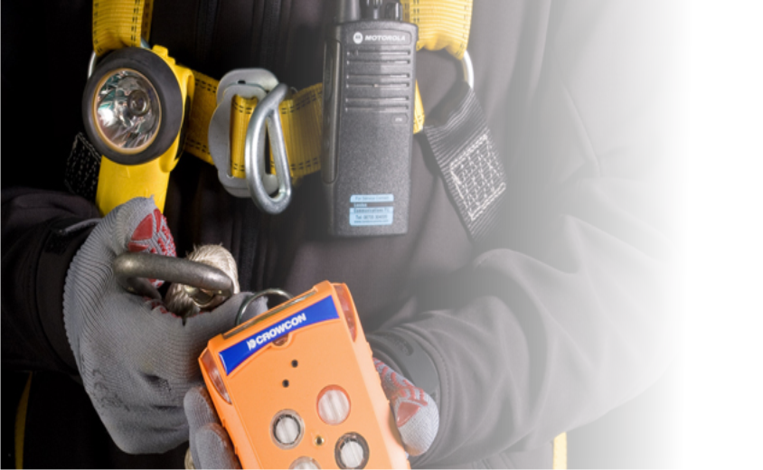
&
RE-ASSESSMENT
PENGENDALIAN
OPERASIONAL
Untuk mengetahui seberapa efektif pengendalian BAHAYA-RESIKO yang telah dilakukan,
Apakah severity dan occurrence berkurang?
Buat standard untuk pengendalian operational

Slide 49

TERIMAKASIH
JANGAN LUPA
ISI SURVEY KEPUASAN PELANGGAN
COPY DAFTAR HADIR PESERTA UNTUK SERTIFIKAT
DAFTAR KE MAILING LIST SSPM:
hse-community@sentral-sistem.com
quality-technique@sentral-sistem.com
business-improvement@sentral-sistem.com
Diskusi dengan para profesional, konsultan dan berbagai pihak terkait di forum
website http://www.sentral-sistem.com
SEGERA IMPLEMENTASIKAN PELATIHAN INI DI PERUSAHAAN ANDA
Untuk informasi Training, Audit dan Konsultasi bisa menghubungi
melalui email sspm@sentral-sistem.com

